Slide 1
Travail de cloche
Quel est la chose la plus surprenant que vous avez lu pour les devoirs à rendre aujourd’hui?

Slide 2
Bonjour!
vendredi, le vingt cinq janvier

Slide 3
Vendredi, vendredi
Rah, rah, rah!
Vendredi, vendredi
On y va!

Slide 4
There will be an exam on Friday, February 1.

Slide 5
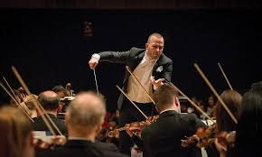
Yannick Nézet-Seguin, qui est né à Montréal, est le dirigeant général de l’Orchestre de Philadelphie et l’Opéra Métropolitain de New York

Slide 6
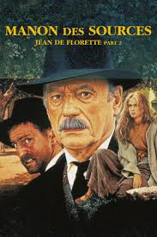

Slide 7
Devoirs

Slide 8
Billet de sortie
Choisissez un personnage de votre livre. Vous lui dites « Quoi de neuf? » Qu’est-ce qu’il vous dira?

